Slide 1
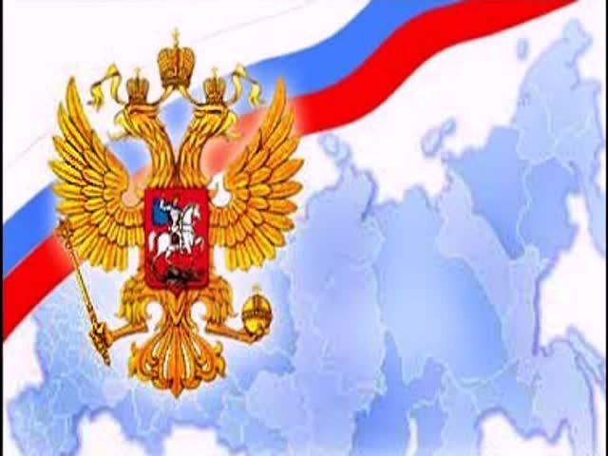
Російська Федерація
Підготували:
Дереза Д.
Тарасова А.
Кіндратенко Ю.
Прокопенко Т.

Slide 2
Офіційна назва: Російська Федерація
Площа — 17 075,4 тис км кв.
Населення — 148,3 млн. чоловік.
Столиця — Москва.
Адміністративний поділ: 21 республіка, 6 країв, 49 областей, міста федерального значення Москва і Санкт-Петербург, автономна область і 10 автономних округів.
Форма правління. Республіка з федеральним державним устроєм.
Державна мова. Російська.
Релігія. Серед релігійних конфесій найчисленнішою є православна, жителі Росії сповідують також іслам, католицизм, іудаїзм, буддизм.
Валюта. Рубль.

Slide 3
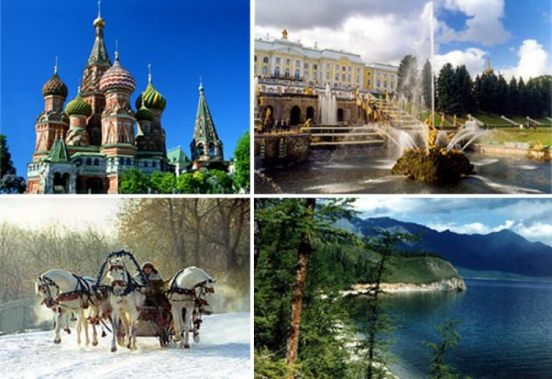
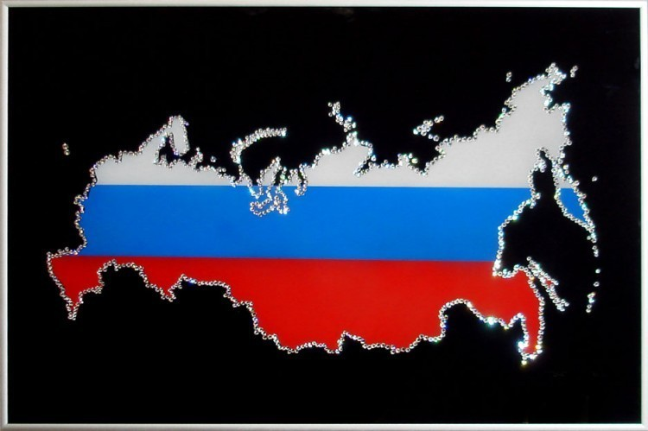
Місце в світі
За площею - перше місце в світі;
За кількістю населення - шосте.

Slide 4
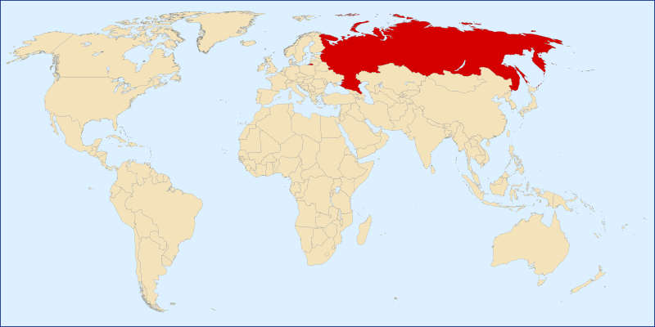
Розташування
1/3 території її знаходиться в Східній Європі;
2/3 – в Північній Азії.
На заході Росія межує з Норвегією, Фінляндією, Естонією, Латвією, Білоруссю;
на південному заході – з Україною;
на півдні – з Грузією, Азербайджаном, Казахстаном, Монголією, Китаєм, КНДР.

Slide 5
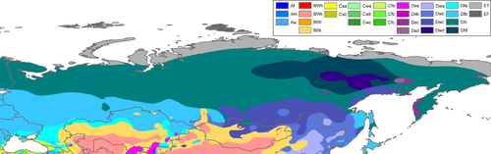
Клімат
Більша частина території країни знаходиться в помірному поясі.
Майже повсюдно клімат континентальний.
Ступінь континентальності помітно зростає з заходу на схід від помірно континентального до різко континентального.

Slide 6
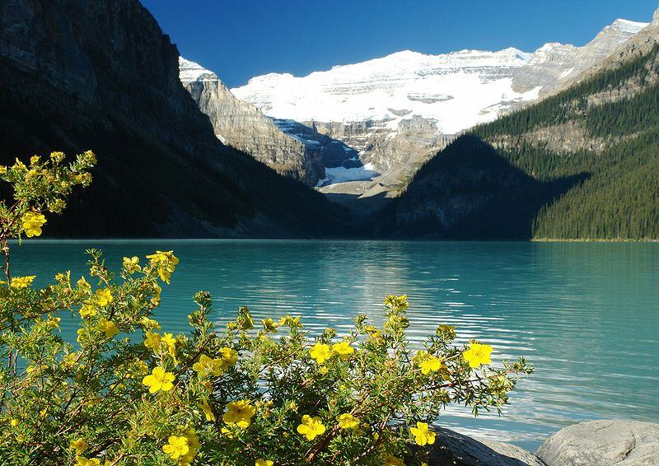
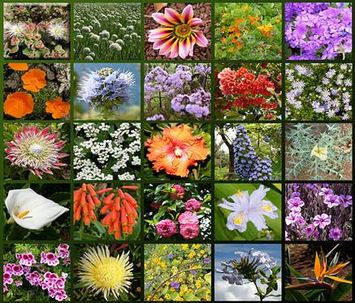
Флора
Велику частину території країни займають ліси — близько 65%;
В них представлені всі види хвойних і широколистяних дерев: сосна, ялина, ялиця, кедр, береза, осика, граб, бук, дуб, ясен і багато інших.

Slide 7
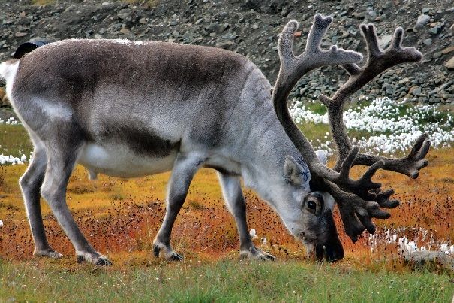
Фауна
На території країни зустрічається близько 150 тис. видів тварин.
З них 300 видів ссавців, 300 видів прісноводих риб і 250 видів морських риб, які мають промислове значення.
Серед мешканців тайгової зони можна назвати бурого ведмедя, лося, рись, соболя, білку.

Slide 8
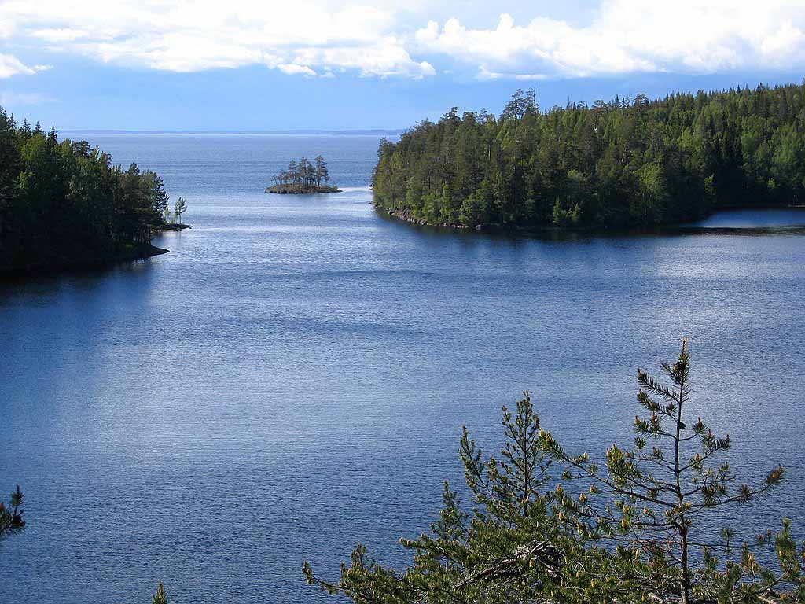
Річки і озера
У Росії близько 120 тис. річок (завдовжки понад 10 км.).
Найбільш великі з них: — Лєна, Іртиш, Єнісей, Об, Волга, Амур.

Slide 9
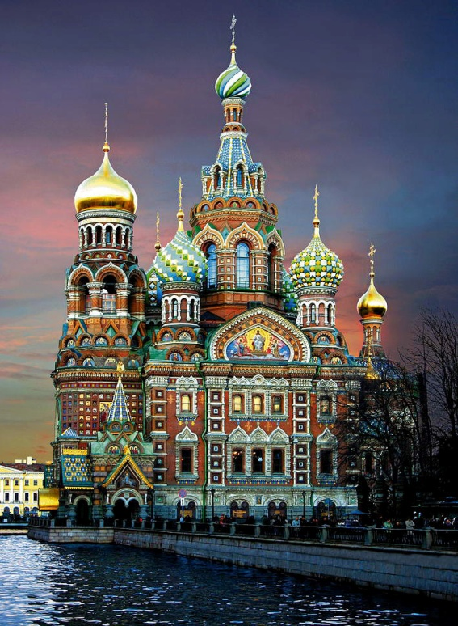
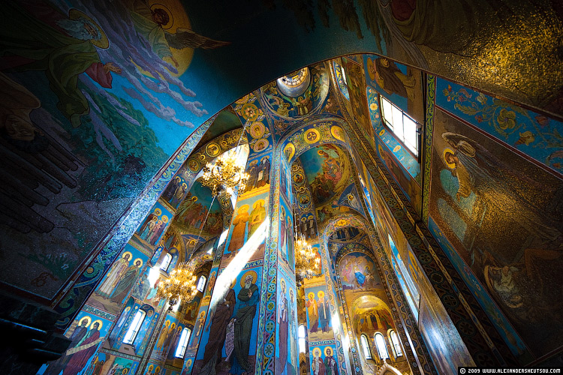
Визначні місця Росії
Собор Воскресіння Христового на Крові (Спаса-на-Крові) в Санкт-Петербурзі, Росія

Slide 10
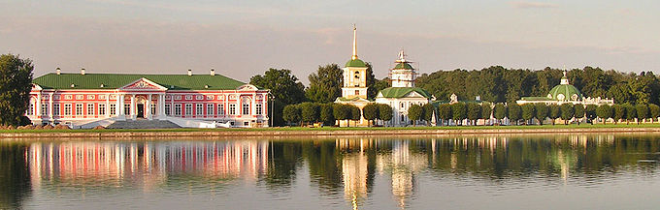
Визначні місця Росії
Садибу Кусково називають перлиною Європи. Цей неймовірної краси архітектурно-художній ансамбль XVIII століття просто заворожує. Колишній маєток графів Шереметьєвих і зараз виглядає так само, як і століття тому.
Кусково

Slide 11
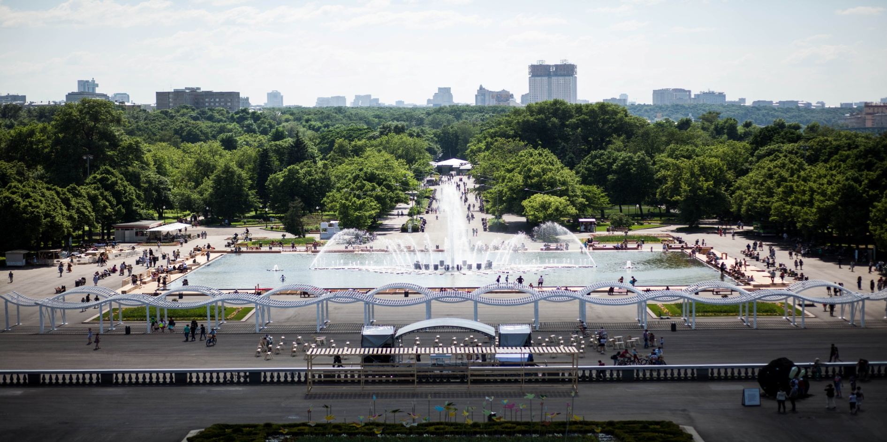
Визначні місця Росії
Парк Горького
Парк культури і відпочинку імені Горького - це чудове місце, де безкоштовно можна провести час і відпочити в столиці Росії.

Slide 12
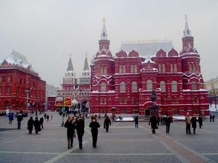
Визначні місця Росії
Це одне з найпопулярніших туристичних напрямків у цій країні. Тут Ви знайдете знаменитий Собор Василя Блаженного, а також Державний Історичний музей, а якщо цього буде недостатньо, то зможете побачити і відвідати знаменитий Мавзолей ім. Леніна.
Червона площа

Slide 13
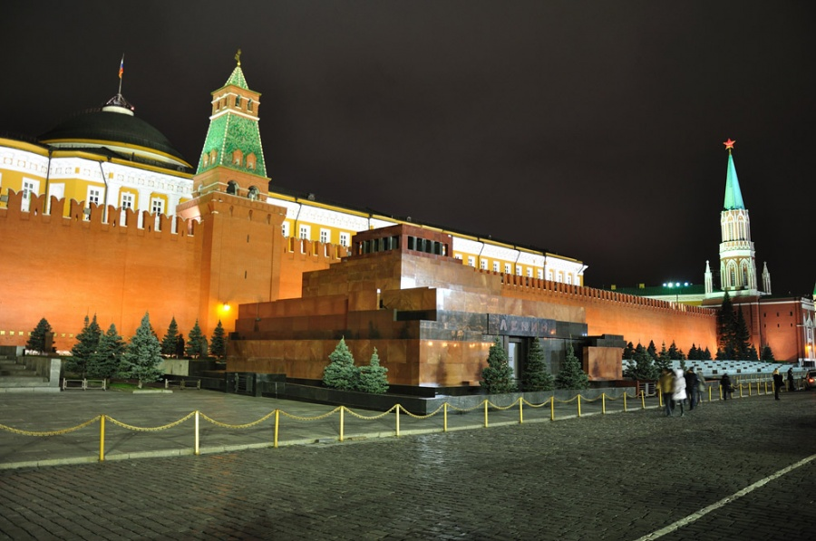
Визначні місця Росії
Мавзолей І. В. Леніна
Якщо представилася можливість побувати в Москві, на Красній площі, то Вашій увазі пропонується і унікальний Мавзолей Леніна. У цьому великому місці, ви побачите, забальзамоване тіло великого Леніна.

Slide 14
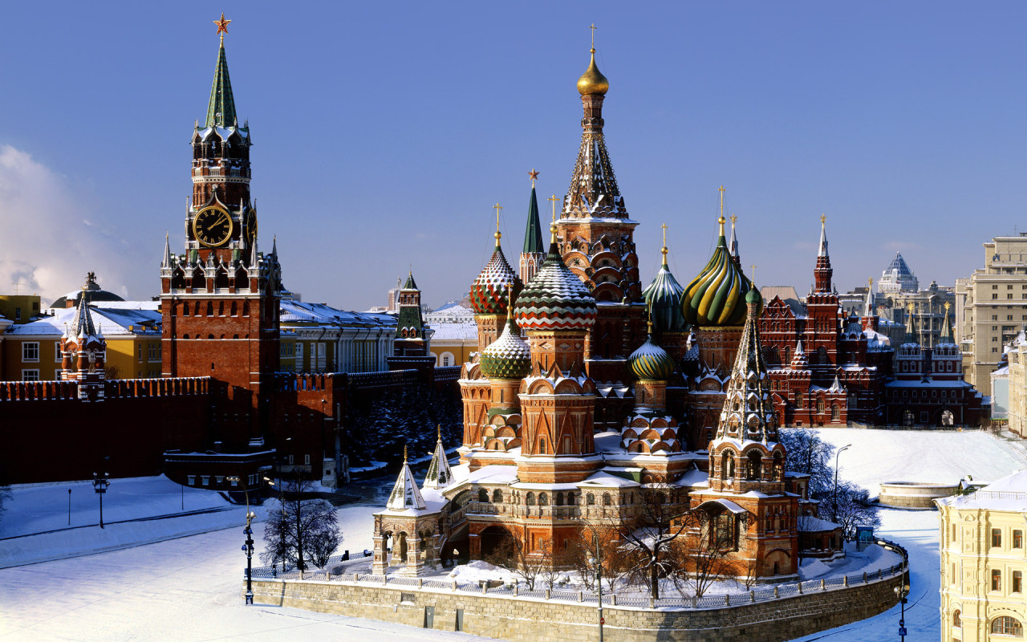
Визначні місця Росії
Кремль

Slide 15
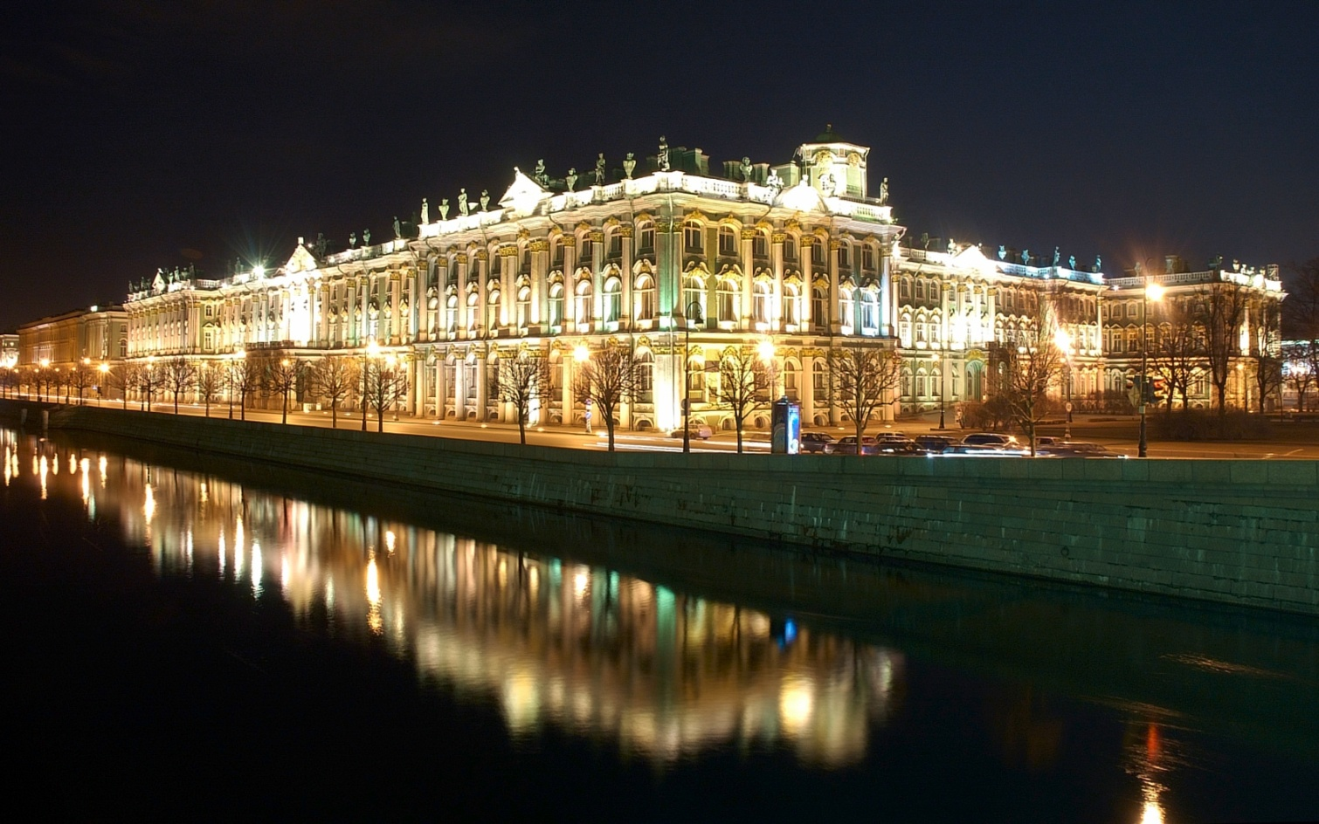
Визначні місця Росії
Ермітаж
Це популярний туристичний напрям, який знаходиться в Санкт -Петербурзі, а також є головною визначною пам’яткою цього міста. Якщо ви любитель мистецтва, то це безперечно те місце, яке варто відвідати. Ермітаж — будинок всесвітньо відомих художників, в їх числі Леонардо Да Вінчі, Рембрандт, Мікеланджело та інші.

Slide 16
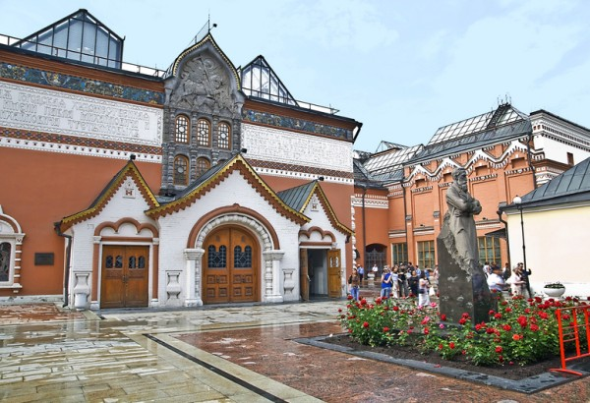
Визначні місця Росії
Третьяковська галерея

Slide 17

Дякую за увагу!

